Slide 1
Изменения в официальных правилах волейбола
2025-2028 версия 31.08.2025
Комиссия подготовки судейских кадров ВКС ВФВ 2025

Slide 2

Текст Официальных правил волейбола на английском языке подготовлен Комиссией ФИВБ по правилам игры и судейству, утвержден 39-м Конгрессом ФИВБ в 2024 году. Вводятся в действие в России на всех соревнованиях, проводимых под эгидой ВФВ, начинающихся после 1 сентября 2025 года.
Текст правил на русском языке подготовлен Методической комиссией ВКС ВФВ (Шестаков Ю.А.).
Красным цветом в тексте выделены изменения правил по сравнению с их предыдущей редакцией.

Slide 3
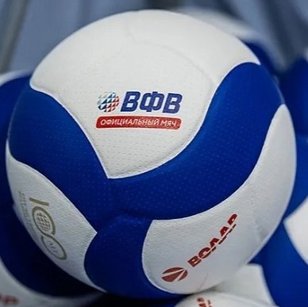
Об особенностях применения правил волейбола в Чемпионате России сезона 2025-2026
В целях повышения зрелищности волейбольных матчей
Чемпионата России, сокращения остановок в игре и дальней-
шего улучшения качества судейства применять в Чемпионате
России по волейболу сезона 2025-2026 следующие нововведе-
ния, реализуемые ФИВБ на матчах Лиги Наций текущего сезона:
а) моментом, после которого игроки принимающей команды могут менять расстановку в ходе розыгрыша, является не удар по мячу подающим игроком на подаче, а момент подброса мяча для подачи.
б) при внутренних передачах мяча между игроками одной команды способом сверху пальцами разрешены последовательные контакты рук с мячом, при условии, что они произошли во время одного действия.
4. Упомянутые в п.1 нововведения применять во всех соревнованиях по волейболу, проводимых под эгидой ВФВ, в т.ч. в товарищеских матчах сборных команд России по волейболу, Кубке Победы, Кубке России, Чемпионате России и т.д., с момента принятия решения Исполкомом ВФВ 14 августа 2025г.

Slide 4
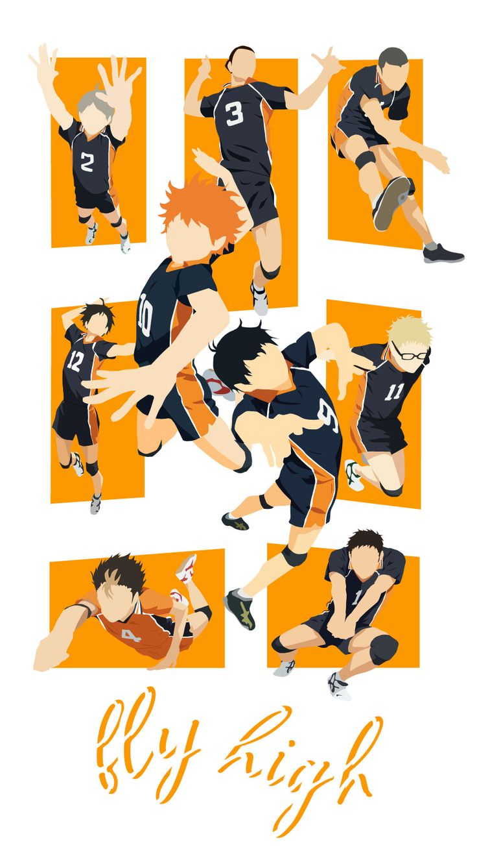
7.4 ПОЗИЦИИ (2025-2028) изменение
В момент удара по мячу подающим подброса мяча для подачи каждая команда должна находиться в пределах своей площадки (исключая подающего). Игроки принимающей подачу команды должны находиться в порядке перехода в момент удара на подаче подброса мяча для подачи. Игроки подающей команды, впрочем, могут занимать любую позицию в момент удара на подаче подброса мяча для подачи.
7.4.4 После удара на подаче подброса мяча для подачи игроки обеих команд могут перемещаться повсюду и занимать любое место на своей площадке и в свободной зоне.

Slide 5
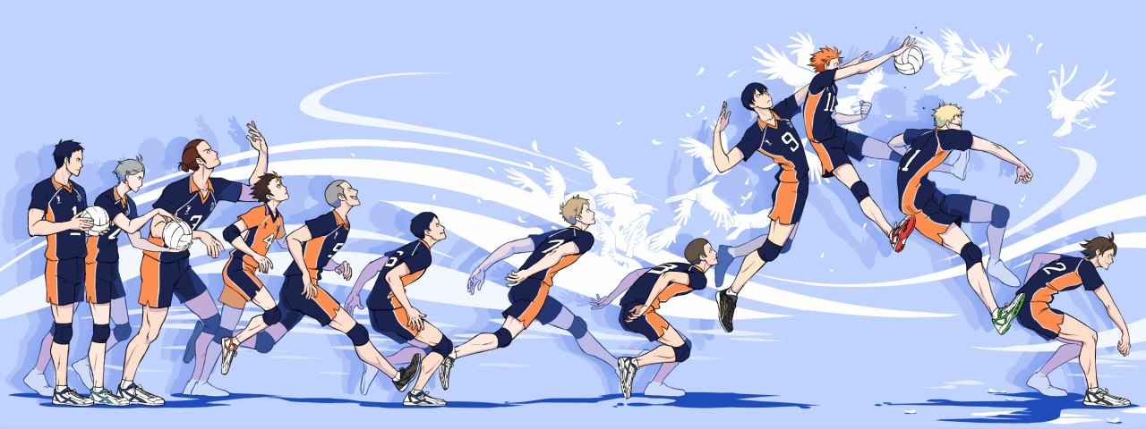
9.1 УДАРЫ КОМАНДЫ 9.1.2.3 (2025-2028) изменение
Если одновременное касание мяча двумя соперниками над сеткой приводит к длительному контакту с мячом, даже если контакт завершен над площадкой соперника, игра продолжается.

Slide 6
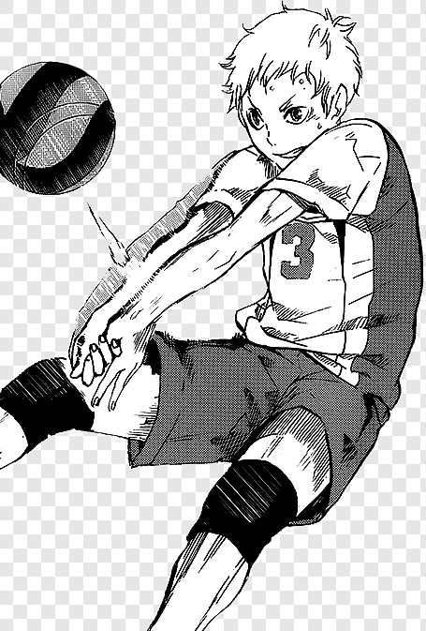
10.1 МЯЧ, ПЕРЕСЕКАЮЩИЙ СЕТКУ 2025-2028
10.1.2 Мяч, который после первого удара команды пересек плоскость сетки в свободную зону соперника полностью или частично через внешнюю площадь, может быть возвращен без нарушения количества ударов команды при условии, что:
10.1.2.1 не было касания площадки соперника игроком (исключение: Правило 11.2.2.1);

Slide 7
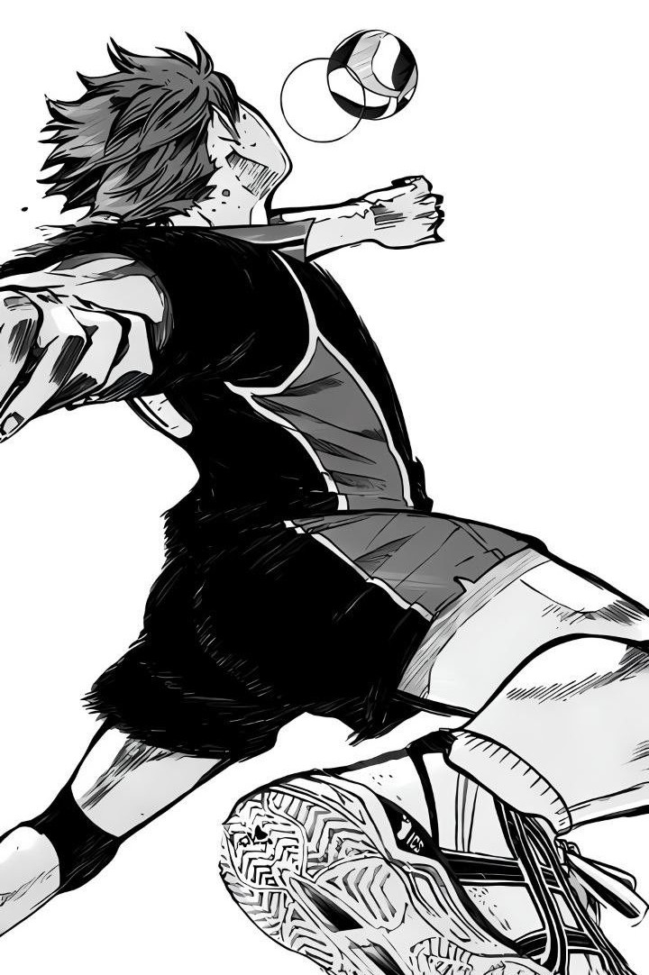
10.1 МЯЧ, ПЕРЕСЕКАЮЩИЙ СЕТКУ 2025-2028
10.1.2.2 возвращаемый мяч пересекает плоскость сетки вновь полностью или частично через внешнюю площадь на той же стороне от площадки – если нет, то мяч становится ЗА. Команда соперника не может препятствовать такому действию.
10.1.2.3 мяч, направленный в свободную зону соперника полностью или частично через внешнюю площадь вторым или третьим ударом команды, не может быть возвращен и должен быть засчитан как мяч ЗА в тот момент, когда он пересекает плоскость сетки.

Slide 8
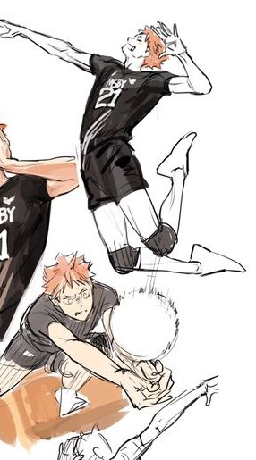
ОБЪЯСНЕНИЕ:
В существующем правиле нет смысла разрешать третий удар в свободной зоне соперника, поскольку после этого удара мяч не может пройти над сеткой в пределах площади перехода на площадку соперника.
Измененная формулировка правила позволяет 1-му и 2-му судьям немедленно свистком зафиксировать мяч «ЗА» и сэкономить драгоценное время и избежать путаницы во время матча.

Slide 9
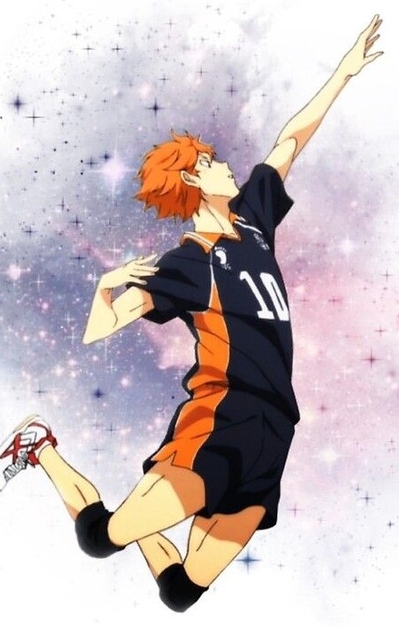
11.1 ПЕРЕНОС ЧЕРЕЗ СЕТКУ 2025-2028
11.1.2 После атакующего удара игроку разрешено переносить руку по другую сторону сетки при условии, что изначально контакт состоялся в пределах его/ее собственного игрового пространства, и мяч не схвачен или брошен.
11.4 ОШИБКИ ИГРОКА У СЕТКИ 2025-2028
11.4.1 Игрок касается мяча или соперника в пространстве соперника раньше атакующего удара соперника.

Slide 10
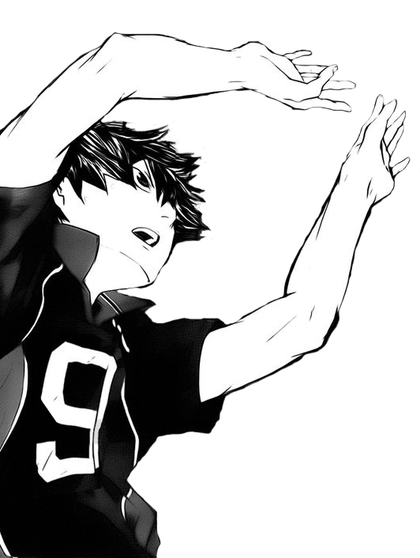
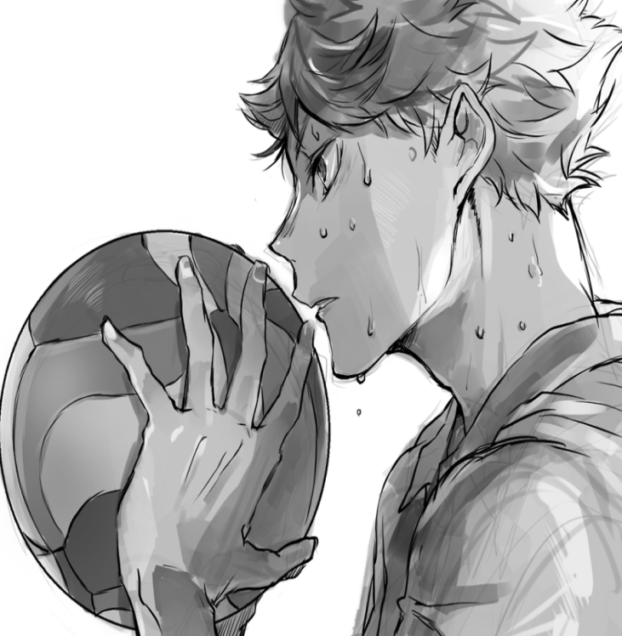
12.5 ЗАСЛОН 2025-2028 12.5.3 (новое правило)
Любому игроку подающей команды запрещено поднимать руки выше головы во время подачи, пока мяч не перейдет за сетку. 1-му судье разрешено предупредить команду (указать) через игрового капитана, если он/она считает, что это намеренный заслон.
Обратите внимание, что это правило -
дополнение к существующим правилам засло-
на. Оно будет применяться, даже если игроки
не образуют группу с намерением заслона.
Игроки могут тем не менее, защищать голову
в целях безопасности, но не должны
поднимать руки выше головы, пока мяч
не перейдет за сетку.

Slide 11

23.3.2.3 принимать решения о:
и) прохождении поданного мяча и при втором и третьем ударе над или за антенной на своей стороне игровой площадки.
24.3.2 Во время матча 2-й судья принимает решения, дает свисток и показывает жестом:
24.3.2.8 прохождение поданного мяча, а также при втором и третьем ударе, над или за антенной на своей стороне игровой площадки.
ОБЯЗАННОСТИ 1-го и 2-го СУДЕЙ 2025-2028

Slide 12
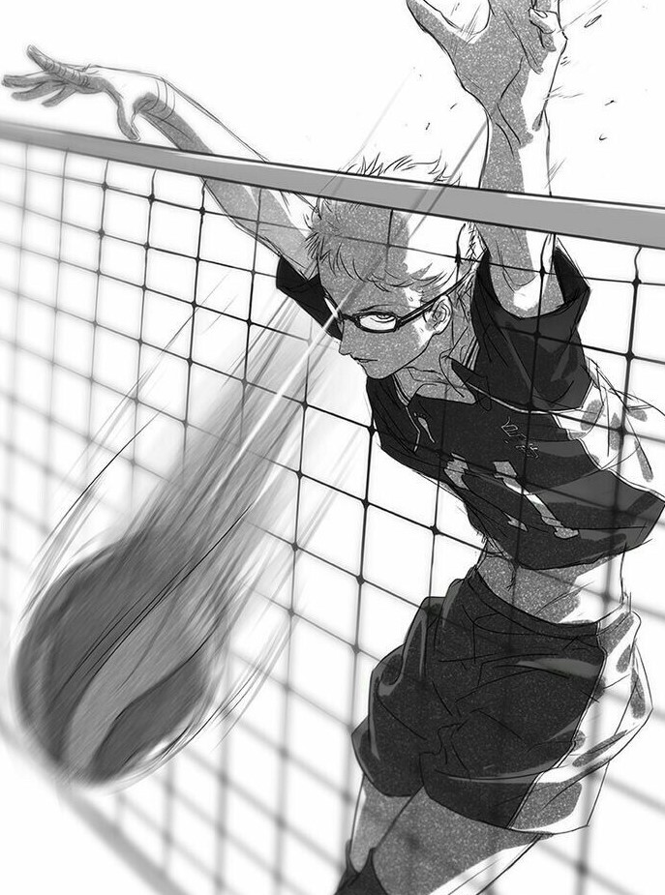
ОБЯЗАННОСТИ ЛИНЕЙНОГО 2025-2028
29.2.1 Линейные выполняют свои обязанности, используя флаги (40 х 40 см), чтобы показать:
29.2.1.3 касание мячом антенны, пересечение мячом сетки после подачи, второго и третьего удара команды за пределами площади перехода и т.д.

